Slide 1
23. Minimum Spanning Trees

Slide 2






Minimum Spanning Tree (MST)
◮ Given an undirected weighted graph G = (V, E)
◮ spanning tree G_{s} = (V, E_{s}) where E_{s} is a subset of E that connects all the nodes in G
◮ minimum spanning tree : spanning tree with the minimum total weight
◮ We will cover two greedy algorithms:
Kruskal’s algorithm
Prim’s algorithm
2
3
2
2
3
4
3 5
1
4
1
8
2
2
An undirected weighted graph and its minimum spanning tree.

Slide 3
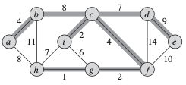

Slide 4
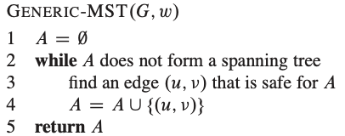
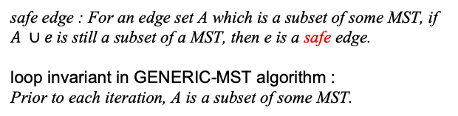
MST Algorithm
safe edge : For an edge set A which is a subset of some MST, if $A ∪e$is still a subset of a MST, then e is a safe edge.
loop invariant in GENERIC-MST algorithm :
Prior to each iteration, A is a subset of some MST.

Slide 5
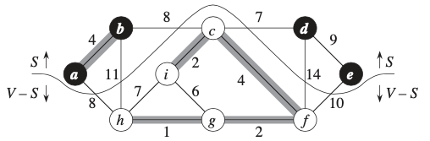
Proof of GENERIC-MST
Thm 23.1 connected undirected weighted graph G 에 대해서, edge set A 는 G 의 한 MST 의 부분 집합이라 하자.
A를 존중하는 G의 cut (S, V-S) 가 있고, (u,v) 가 (S,V-S)를 cross 하는 light edge 라면 (u,v) 는 A에 대한 safe edge 이다.
cut(S,V-S)=({a,b,d,e},{c,h,i,g,f}) respects
edge set A={(a,b),(c,i),(c,f),(g,f),(g,h)}
(a,h) crosses (S,V-S) and is not a light edge.
(c,d) crosses (S,V-S) and is a light edge. → safe edge

Slide 6
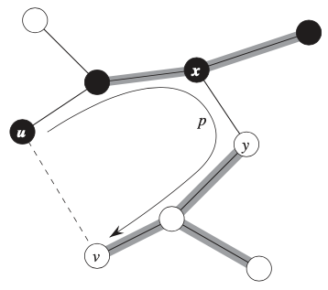
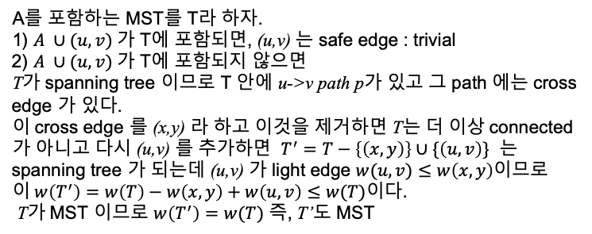
proof of Thm 23.1
Thm 23.1 connected undirected weighted graph G 에 대해서, edge set A 는 G 의 한 MST 의 부분 집합이라 하자.
A를 존중하는 G의 cut (S, V-S) 가 있고, (u,v) 가 (S,V-S)를 cross 하는 light edge 라면 (u,v) 는 A에 대한 safe edge 이다.
A를 포함하는 MST를 T라 하자.
1) $A ∪(u,v)$가 T에 포함되면, (u,v) 는 safe edge : trivial
2) $A ∪(u,v)$가 T에 포함되지 않으면
T가 spanning tree 이므로 T 안에 u->v path p가 있고 그 path 에는 cross edge 가 있다.
이 cross edge 를 (x,y) 라 하고 이것을 제거하면 T는 더 이상 connected 가 아니고 다시 (u,v) 를 추가하면 $T^{′}=T−\left\{\left(x,y\right)\right\}∪\{\left(u,v\right)\}$ 는 spanning tree 가 되는데 (u,v) 가 light edge $w(u,v)≤w\left(x,y\right)$이므로 이$w\left(T^{′}\right)=w\left(T\right)−w\left(x,y\right)+w\left(u,v\right)≤w(T)$이다.
T가 MST 이므로 $w\left(T^{′}\right)=w(T)$ 즉, T’도 MST

Slide 7
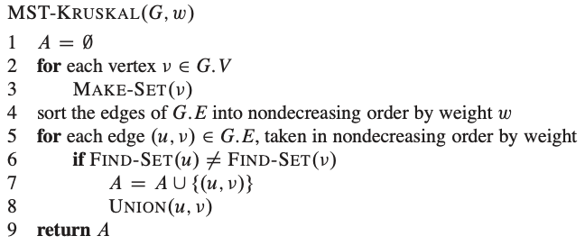

in chapter 21,
MAKE-SET(v) : v를 원소로 하는 집합을 만든다.
UNION(u,v) : u가 속한 집합과 v가 속한 집합의 합집합을 만든다.
FIND-SET(v) : v 가 속한 집합
←O(E lg E)
←O(E)
$V−1≤E<V^{2}$ in connected graph
E < V² --> O(lg V) = O(lg E)
= $O(E lg{E})$= $O(E lg{V})$

Slide 8
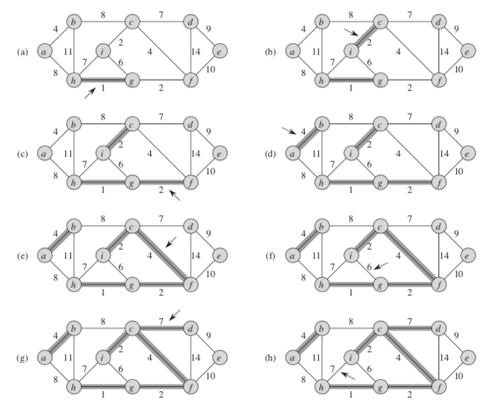
{a},{b},{c},{d},{e},{f},{g,h},{i}
{a},{b},{c,i},{d},{e},{f},{g,h}
{a},{b},{c,i},{d},{e},{f,g,h}
{a,b},{c,i},{d},{e},{f,g,h}
{a,b},{c,i,f,g,h},{d},{e}
{a,b},{c,i,f,g,h},{d},{e}
{a,b},{c,d,i,f,g,h},{e}

Slide 9
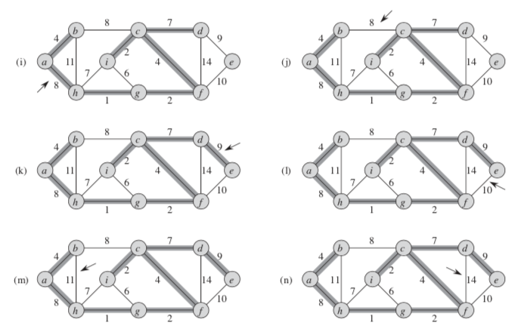
{a,b,c,d,i,f,g,h},{e}
{a,b,c,d,i,f,g,h,e}

Slide 10
Prim’s Algorithm
◮ Main idea:
Maintain a set S that starts out with a single node s
Find the smallest weighted edge e⋆ = (u, v) that connects
u ∈ S and v ∈/ S
Add e⋆ to the MST, add v to S
Repeat until S = V
◮ Differs from Kruskal’s in that we grow a single supernode S
instead of growing multiple ones at the same time

Slide 11
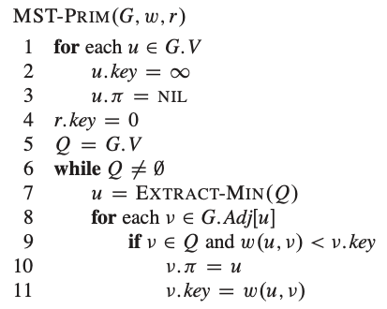


Prim’s MST Algorithm
←BUILD_MIN_HEAP : O(V)
←V x O(lg V)
←DECREASE_KEY( ) : E x O(lg V)
= $O\left(\left(E+V\right)lg{V}\right)=O(E\lg{V)}$
$V−1≤E<V^{2}$ in connected graph

Slide 12
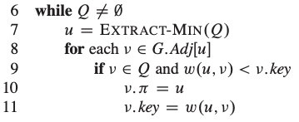
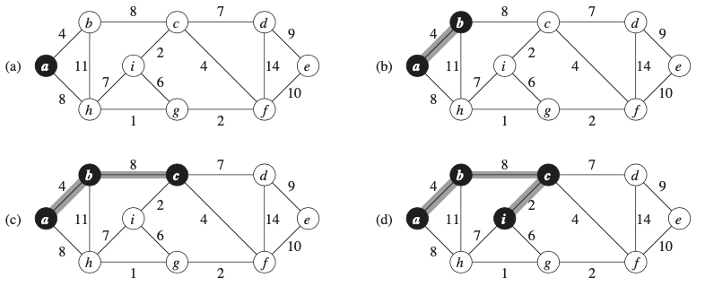
Q ={b,c,d,e,f,g,h,i}
b.key = 4, h.key=8
Q ={c,d,e,f,g,h,i}
c.key = 8, h.key=8
Q ={d,e,f,g,h,i}
d.key = 7, i.key=2, f.key = 4, h.key = 8
Q ={d,e,f,g,h}
d.key = 7, f.key = 4, h.key = 7, g.key = 6

Slide 13
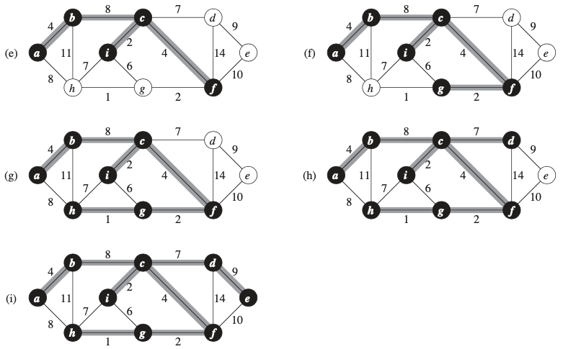
Q ={d,e,g,h}
d.key = 7, h.key = 7, g.key = 2, e.key=10
Q ={d,e,h}
d.key=7, h.key=1, e.key=10
Q ={d,e}
d.key=7, e.key=10
Q ={e}
e.key=9

